Slide 1


Présentation Docker & Gitlab
Przybylo Maxime – TSSR 1904

Slide 2
Sommaire
1 – Docker
2 – Les images Docker, Le Docker hub, Github
3 – Le docker file
4 – Docker build, commit, push
5 – Le docker-compose
6 – Gitlab
7 – Le versioning
8 – La modification simultanée
9 – Les fichiers « markdown »
10 – Démonstration

Slide 3
Docker
Docker Inc. - Solomon Hykes
19.03.4 (18 octobre 2019)
GO
Linux – Microsoft Windows – Mac OS
Open source

Slide 4
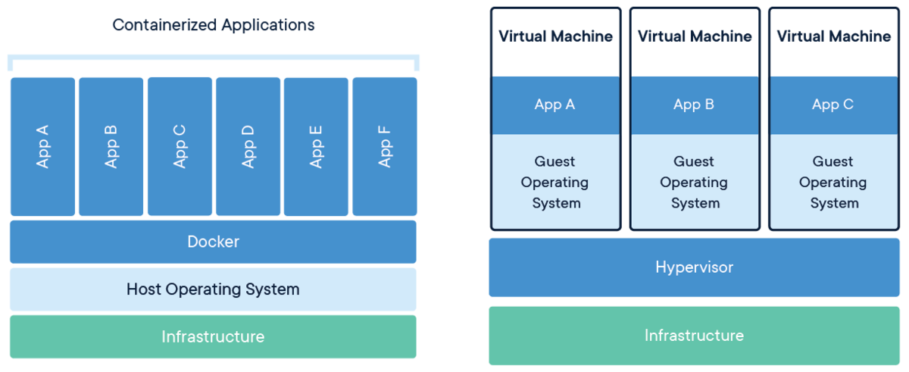
Docker

Slide 5
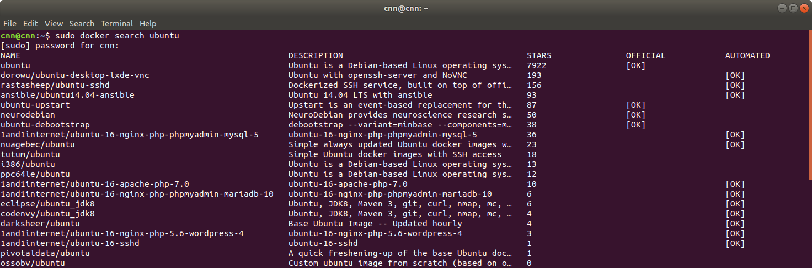
Les images Docker, Le Docker hub, Github

Slide 6
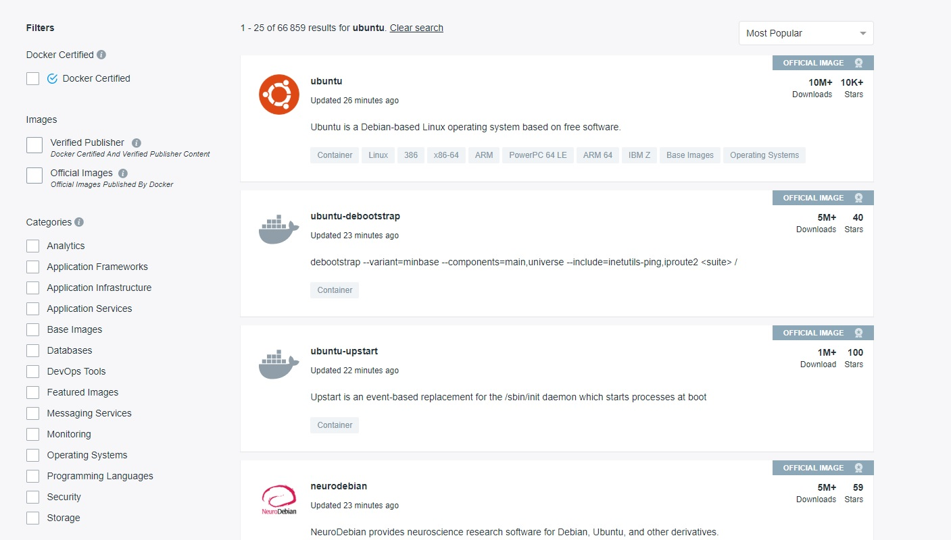
Les images Docker, Le Docker hub, Github

Slide 7
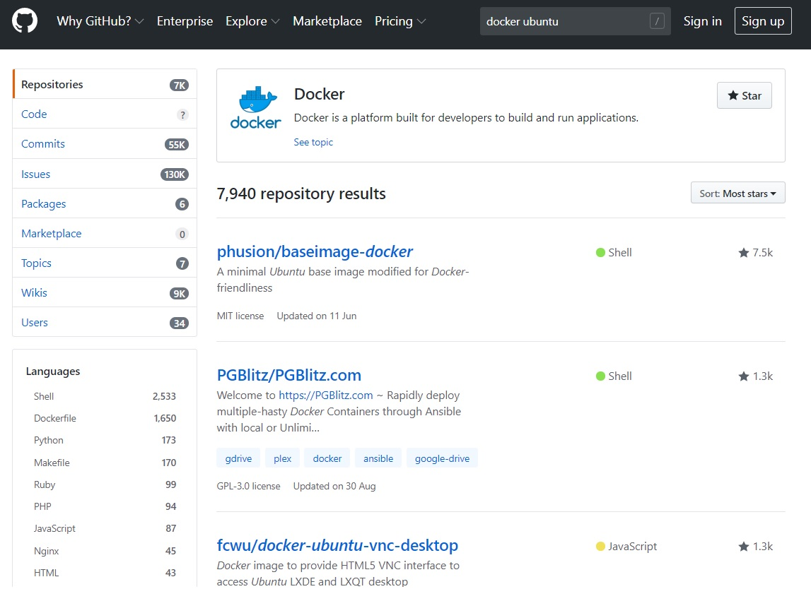
Les images Docker, Le Docker hub, Github

Slide 8
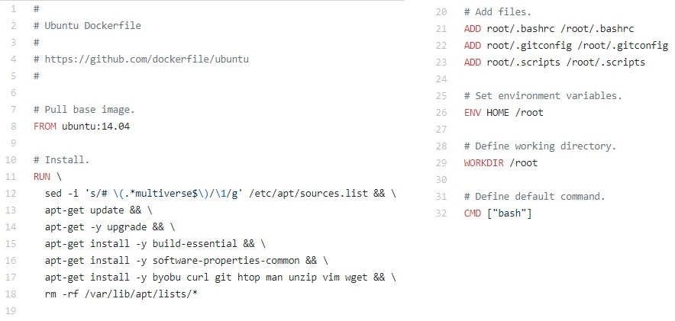
Le docker file

Slide 9
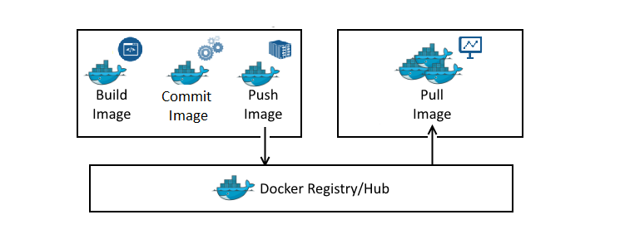
Docker build, commit, push

Slide 10
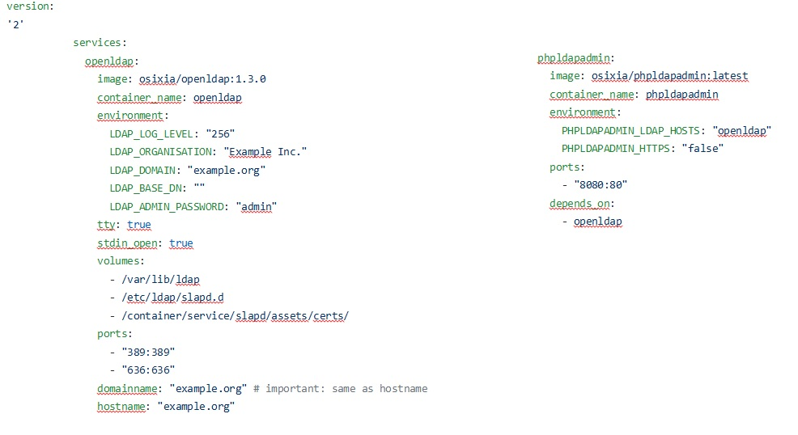
Le docker-compose

Slide 11

GitLab

Slide 12
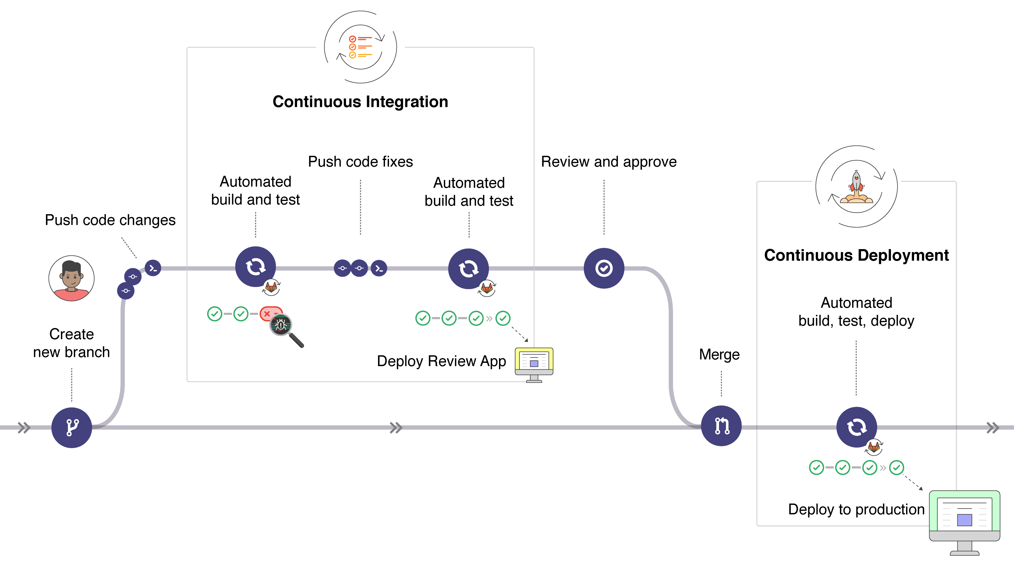
Le versioning

Slide 13
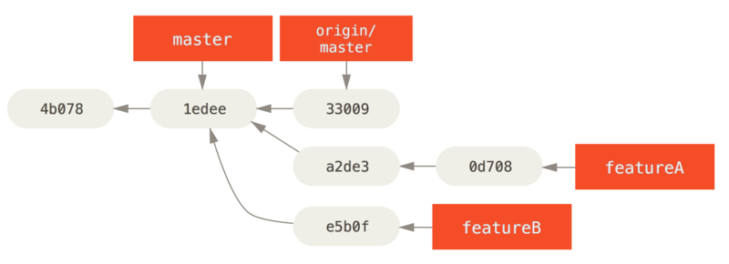
La modification simultanée

Slide 14
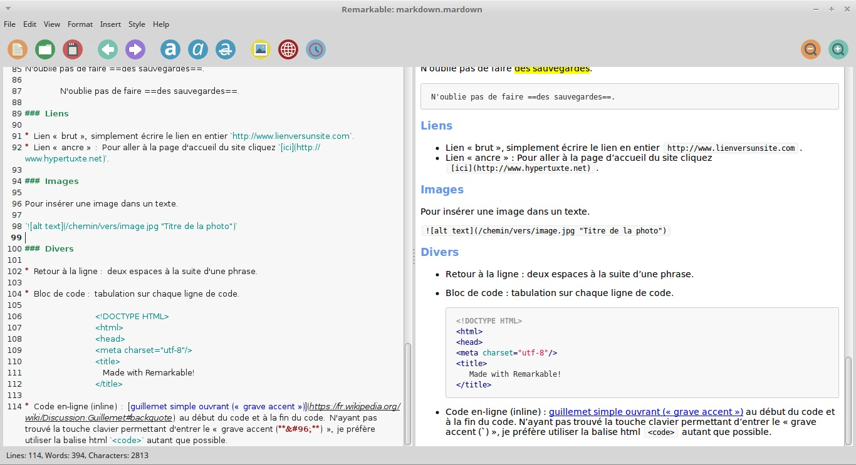
Les fichiers « markdown »

